Slide 1
항해99 8기 Node.JS
객체 리터럴,
그리고 구조분해할당
- 이민석, unchaptered(git)

Slide 2

YEA!
항해99 8기 Node.JS
커피 좋아하는 개발자 낮잠 자는 걸 좋아하는 개발자

Slide 3

Loose JavaScript
문법이 재미 없는 이유
- Why?
- What?
- How?

Slide 4
WHY
객체 리터럴/구조분해할당
for, 안정적이고 효율적인 코딩

Slide 5
객체 리터럴
1
Object Literal

Slide 6
Coding?
Function
SERVICE
Var

Slide 7
Literal?
Const username = ‘unchaptered’;
변수명, 식별자명
값, 그리고 문자열 리터럴

Slide 8
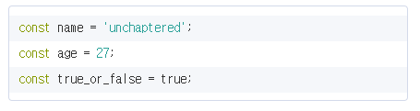
Many Literal
리터럴
= 값

Slide 9
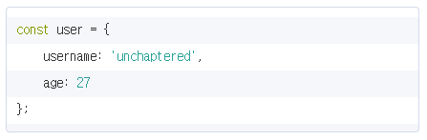
Object Literal
객체 리터럴
= 객체를 의미하는 값

Slide 10

WHY ?
YOU
FRIENDS

Slide 11
WHY ?
FUNCTION
FUNCTION

Slide 12
Object Literal
작성 방법은 {} 괄호 안에, 왼쪽에는 변수명, 오른쪽에는 값
왼쪽을 Key, 오른쪽을 Value 라고 부른다.

Slide 13
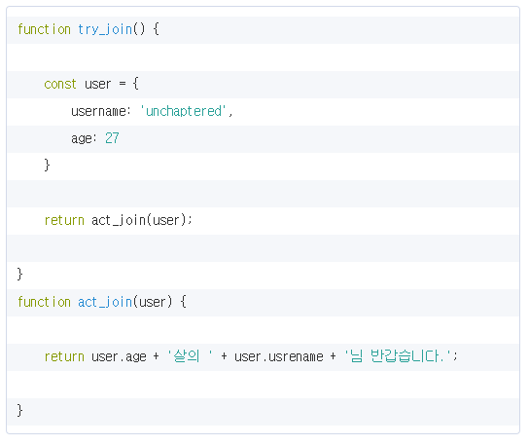
Prac, join api (1)
객체의 Key 를 호출할 수 있는 방법은 2가지가 있다.
사용 방법
1. user.username 2. user[‘username’]

Slide 14
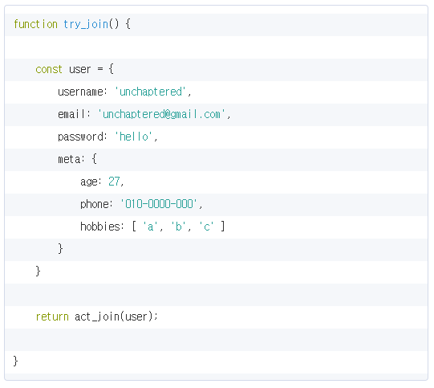
Prac, join api (2)
하지만 user 안에 정보가 많다면?
user.meta.age?
user.meta.phone?
이렇게 작성할 것인가?

Slide 15
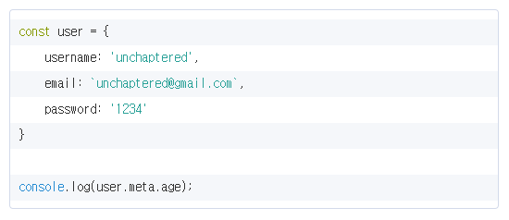
Prac, join api (2)
호출한 친구가
user 안에 없다면?

Slide 16
구조 분해 할당
2
객체의 Key 를 더 짧게 부르기 위해서…
Destructuring

Slide 17

The destructuring assignment syntax is a JavaScript expression that makes it possible to unpack values from arrays, or properties from objects, into distinct variables.
Values from arrays
Properties from objects

Slide 18
K e y w o r d
구조
분해
할당
재포장?

Slide 19
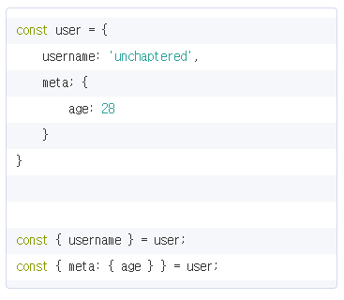
K e y w o r d
등호 표시 ‘ = ‘ 를 기준으로, 우측에 있는 {} [] 는 리터럴로 객체 / 배열 생성
좌측에 있는 {} [] 는 구조분해 로 내부에 작성한 변수명 이 객체 안에 Key 로 존재한다면,
해당 Key 에 대응되는 Value 를 변수명에 할당

Slide 20
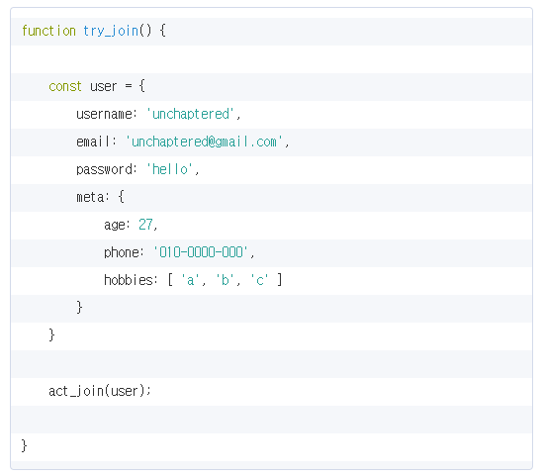
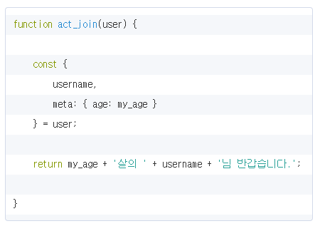
Prac, join api (3)
구조분해 방식
객체 리터럴로 객체 생성
구조분해로 새 변수에 값 할당

Slide 21
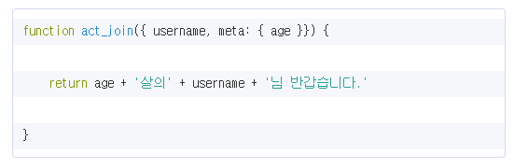
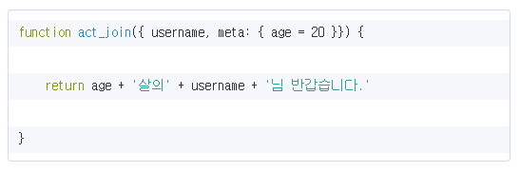
Prac, join api (4)
매개변수 차원에서의 구조분해 방식
매개변수도 누군가에게 넘겨 받기 때문에,
구조분해로 새 변수에 값 할당 가능

Slide 22
더 나아가서
3
Object ++

Slide 23
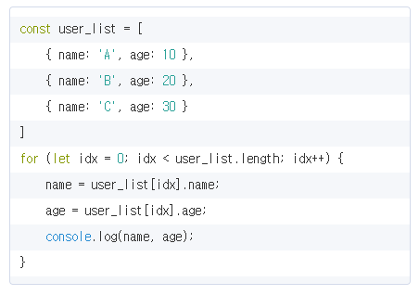
Loop, with destructuring

Slide 24
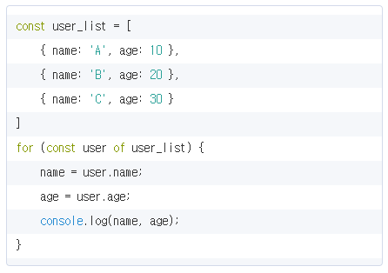
Loop, with destructuring
For of 문법은 배열 및 객체 를 대상으로 값, Value 자리에 있는 친구들을 꺼내준다.
배열은 Key 자리에 Index 가 있기 때문에..

Slide 25
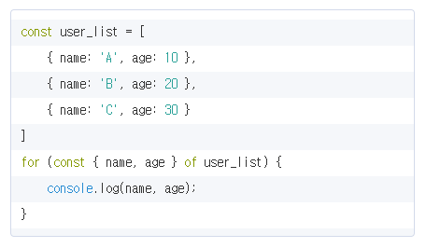
Loop, with destructuring
이 친구도 받는 부분이기 때문에 구조분해할당이 가능!!

Slide 26
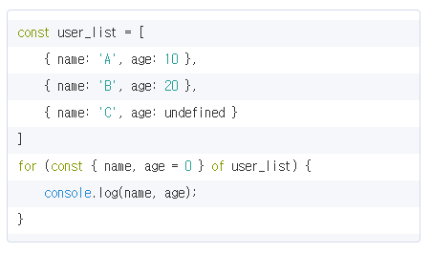
Loop, with destructuring
역시나, 기본값 할당도 가능!

Slide 27
조금만 더 나아가서
4
Array ++

Slide 28
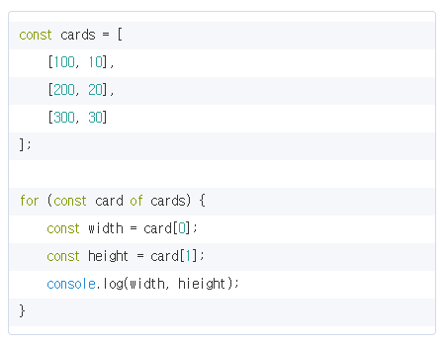
Loop, with destructuring

Slide 29
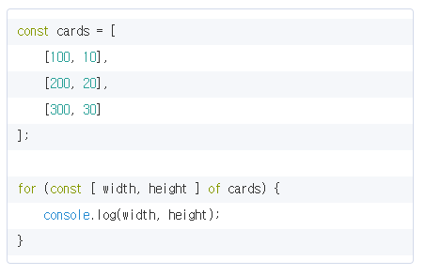
Loop, with destructuring

Slide 30
Thanks!
Any questions?

